Slide 1
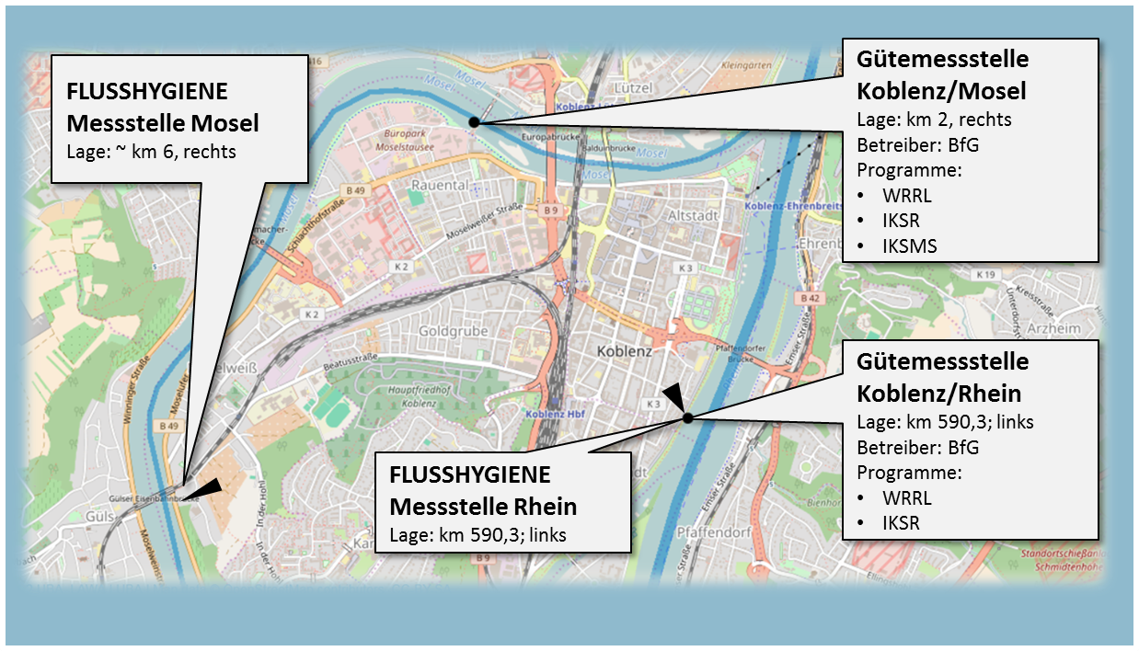
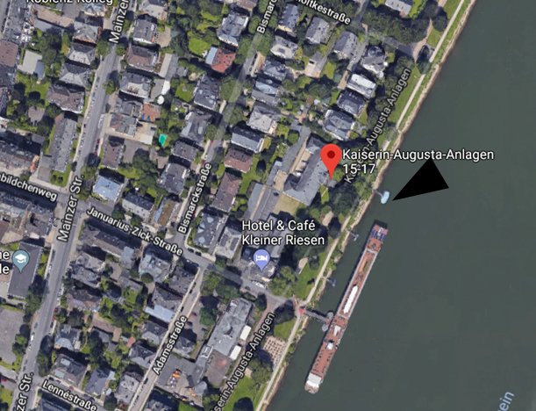
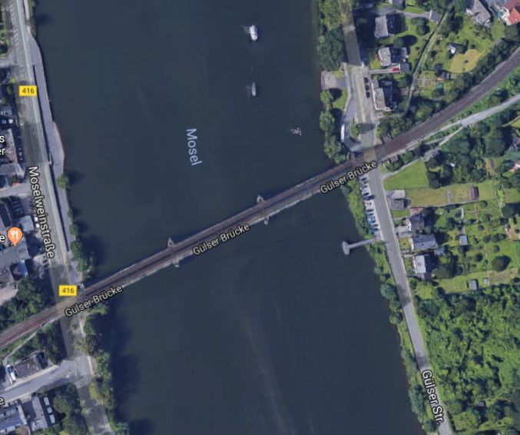

Slide 2
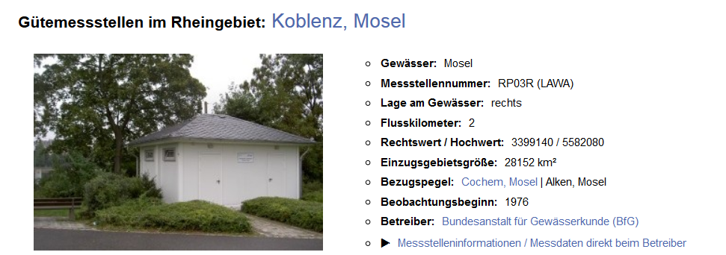
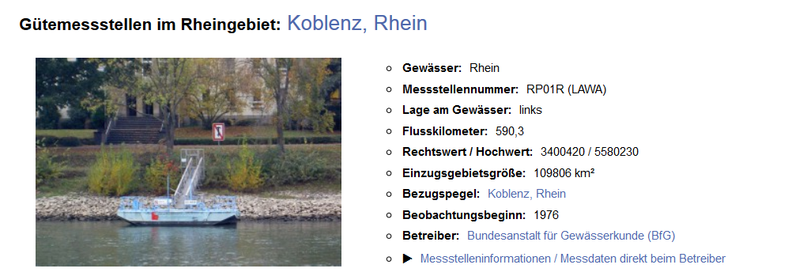
http://undine.bafg.de/rhein/guetemessstellen/rhein_mst_koblenz_rh.html

Slide 3
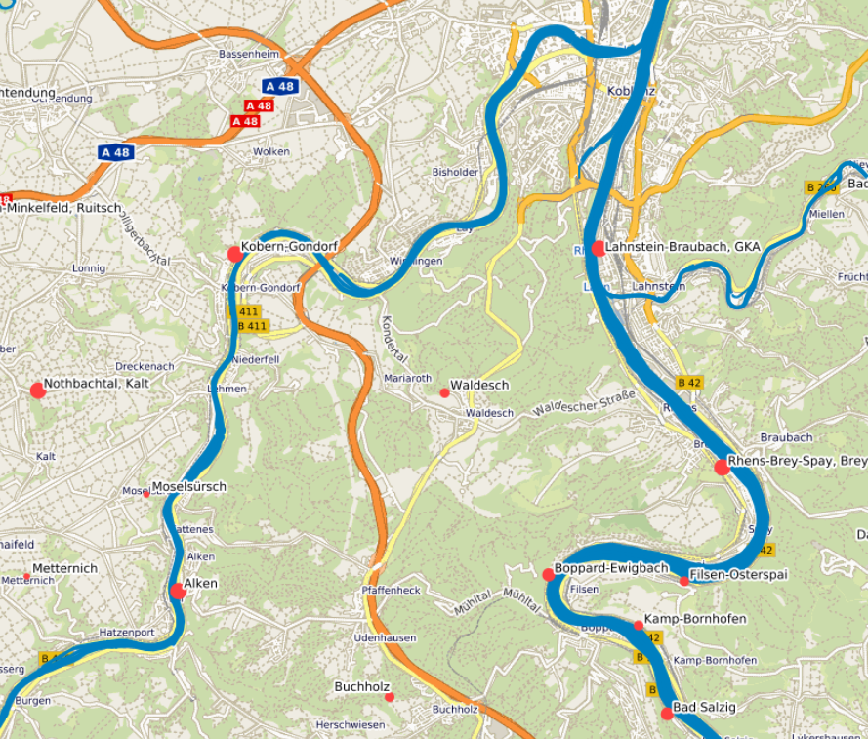
Kommunale Kläranlagen
Daten abrufbar unter:
http://www.geoportal-wasser.rlp.de/servlet/is/2025/

